Slide 1
TAP block laparoscopicO iN pazienti sottoposti a sleeve gastrectomy: studio monocentrico, prospettico, randomizzato, in doppio cieco, controllato con placebo

Slide 2
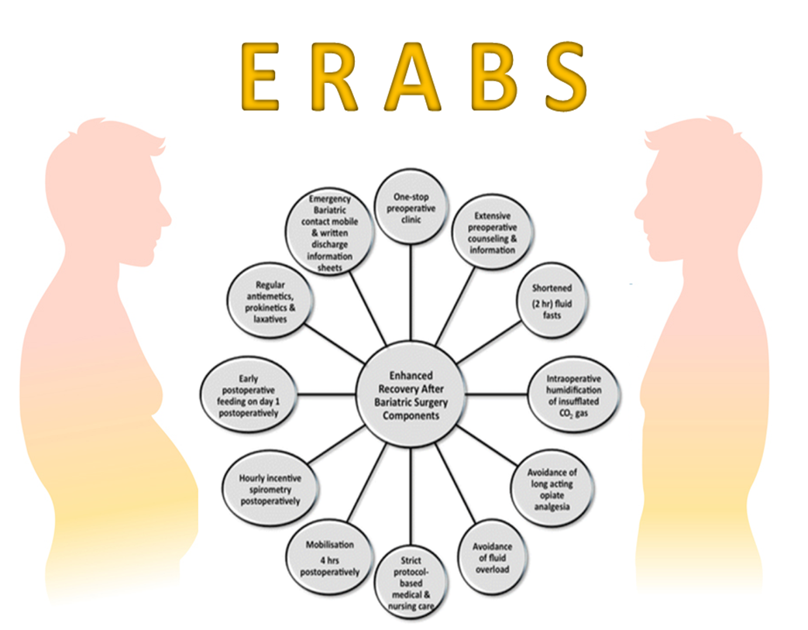
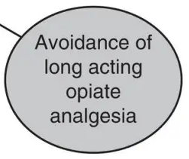
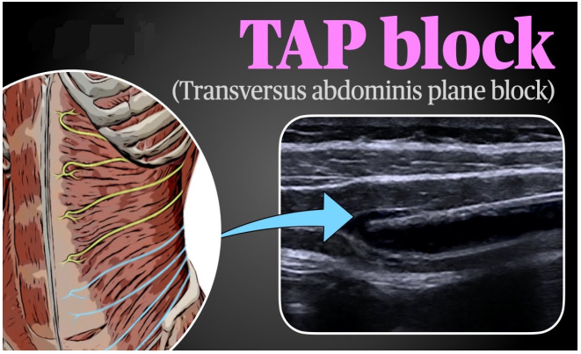

Slide 3
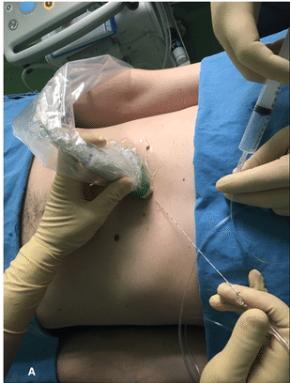
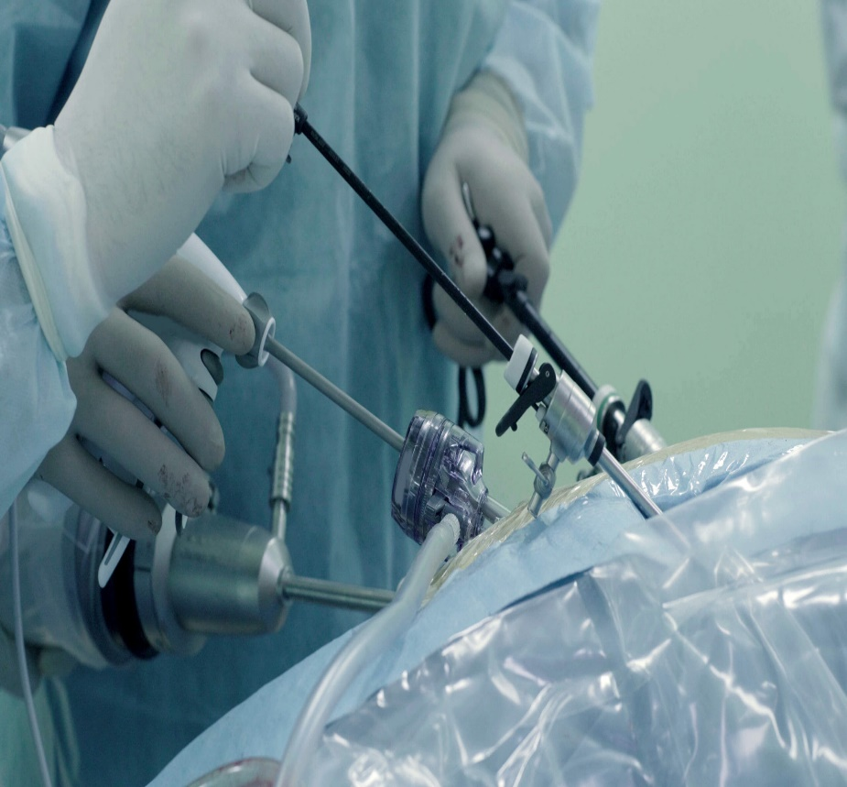
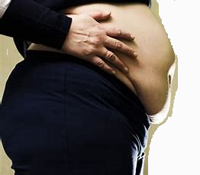
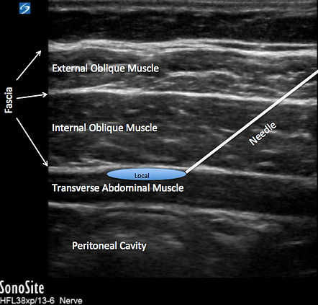
TAP BLOCK
sotto guida ecografica
TAP BLOCK
sotto guida laparoscopica

Slide 4
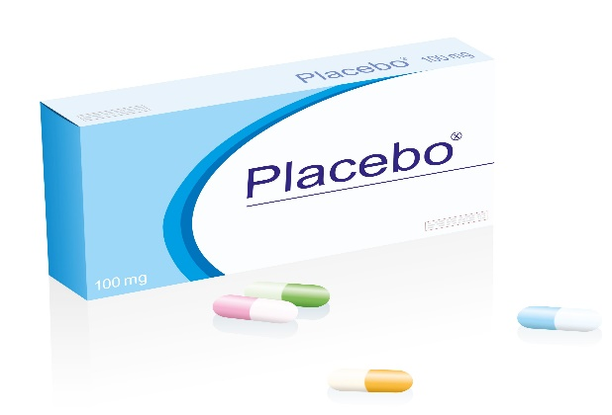
IL TAP BLOCK LAPAROSCOPICO RIDUCE IL DOLORE POST-OPERATORIO
NEI PAZIENTI SOTTOPOSTI A CHIRURGIA BARIATRICA?
STUDIO CONDOTTO DA GENNAIO 2022 A SETTEMBRE 2023 SU 110 PAZIENTI SOTTOPOSTI A SLEEVE GASTRECTOMY
PROSPETTICO
MONOCENTRICO
DOPPIO CIECO
CONTROLLATO CON PLACEBO
RANDOMIZZATO

Slide 5
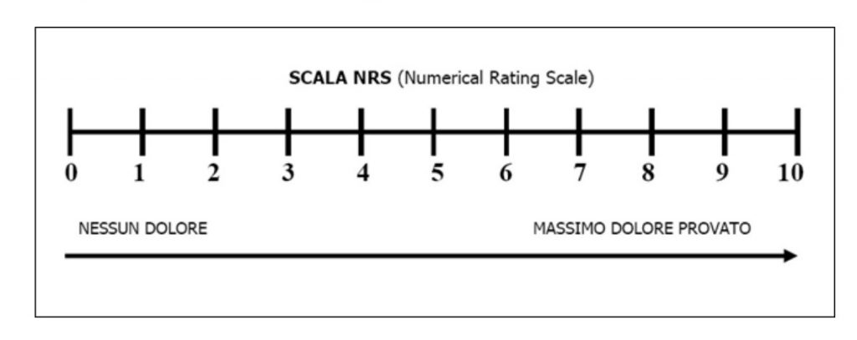
Endpoint primario
Valutare il dolore postoperatorio dopo sleeve gastrectomy utilizzando una scala di valutazione numerica (NRS) a diversi tempi:
nell’immediato post operatorio (durante la permanenza in PACU) a 6, 12 e 24 ore dall’intervento chirurgico.
Endpoints secondari
Insorgenza di nausea e/o vomito postoperatorio (PONV)
Utilizzo di antiemetici
Fabbisogno analgesico con antidolorifici non-oppiodi ed oppiodi
Tempo di mobilizzazione
Canalizzazione ai gas
Durata della degenza post-operatorio (LOS)
Complicanze chirurgiche postoperatorie (anemizzazione, ematemesi, emoperitoneo).

Slide 6
Criteri di inclusione
Criteri di esclusione
Età tra 18 e 65 anni
BMI > 35 con comorbidità
BMI > 40
Paziente candidato a sleeve gastrectomy
Dolore cronico trattato con oppioidi
Allergia agli AL
Rifiuto o incapacità di fornire il consenso
Randomizzazione con rapporto 1:1.
Doppio cieco sia per il paziente che per il chirurgo
L'infermiera strumentista era a conoscenza del contenuto della siringa (anestetico locale vs placebo)

Slide 7
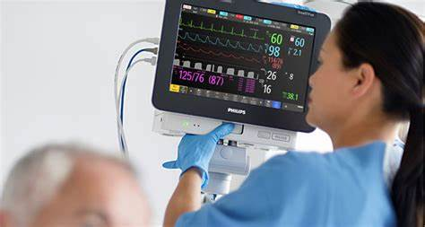
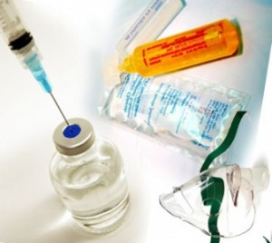
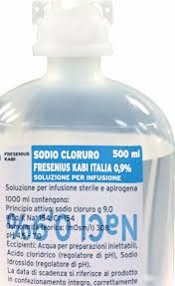
Tutti i pazienti sono stati sottoposti a profilassi antibiotica con Cefazolina 2 g, profilassi antiemetica con Desametasone 8 mg e Granisetron 3 mg, nonché analgesia preventiva con Paracetamolo 1 g e Ketorolac 30 mg.
GRUPPO LA-TB
GRUPPO PLACEBO
15 ml di Ropivacaina 0,5% su ciascun lato, vicino alla linea ascellare anteriore, tra la cresta iliaca e il margine subcostale, utilizzando un ago atraumatico di15 cm
15 ml di soluzione salina (NaCl 0,9%) su ciascun lato, vicino alla linea ascellare anteriore, tra la cresta iliaca e il margine subcostale, utilizzando un ago atraumatico di 15 cm

Slide 8
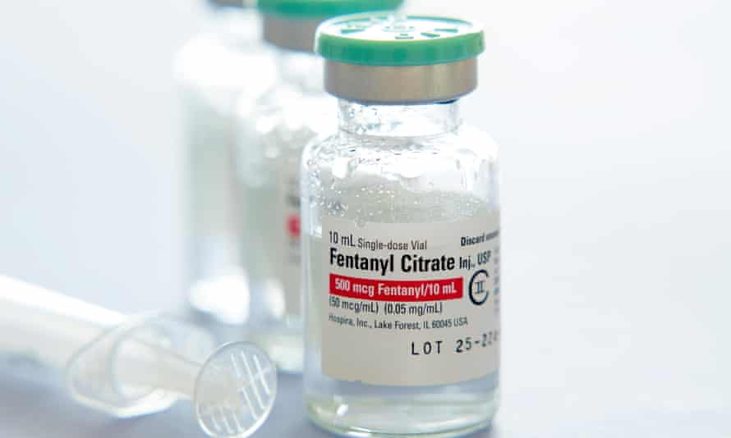
TRATTAMENTO DEL DOLORE e DELLA PONV NEL POST-OPERATORIO
In recovery room in caso di dolore grave con NRS > 6 veniva somministrato come da protocollo Fentanyl 50 mcg fino a quando NRS era <4.
In reparto entrambi i gruppi hanno ricevuto analgesia multimodale che includeva:
Ketorolac 30 mg i.v. per NRS >6 (max 90 mg/die)
Paracetamolo 1000 mg.
In caso di persistenza della sintomatologia algica (NRS >6)
Morfina 2 mg per via endovenosa (max 10mg/die).
In caso di PONV veniva somministrato Granisetron 3 mg i.v.

Slide 9
Valutati per l’ammissibilità
n = 122
110 pazienti
54 pazienti assegnati in maniera randomica al gruppo TAP-BLOCK laparoscopico con infiltrazione di anestetico
56 pazienti assegnati in maniera randomica al gruppo TAP-BLOCK laparoscopico con infiltrazione di soluzione salina
Esclusi n = 12
1 Endosleeve
1 BPG
3 non sottoposti ad IC
7 non soddisfacevano i criteri di ammissibilità
Randomizzati
n = 110
Assegnati al gruppo LA-TB
n = 54
Ricevuto il trattamento proposto n=54
Non ricevuto il trattamenti proposto n=0
Assegnati al gruppo placebo
n = 56
Ricevuto il trattamento proposto n=56
Non ricevuto il trattamenti proposto n=0
Persi al follow-up
n=0
Persi al follow-up
n=0
Analizzati
n=54
Analizzati
n=56

Slide 10
 | Total Sample (n=110) | LG-TAP (n=54) | Placebo (n=56) | p-value
Age (years); median (IQR) | 43.5 (35-50) | 43.5 (35-48) | 43.0 (35-52) | 0.992
Sex, n (%)
Male | 27 (24.5) | 13 (24.1) | 14 (25.0) | 0.544
Female | 83 (75.5) | 41 (75.9) | 42 (75.0)
BMI (kg/m2), median (IQR) | 42.2 (39.4-45.8) | 42.0 (39.7-45.5) | 42.9 (38.9-45.8) | 0.792
Ideal weight (kg), median (IQR) | 59.8 (57.5-66.5) | 59.8 (57.5-65.8) | 60.1 (55.6-68.8) | 0.578
Smoke, n (%) | 28 (25.5) | 14 (25.9) | 14 (25.0) | 1.000
Hypertension, n (%) | 27 (24.5) | 12 (22.2) | 15 (26.8) | 0.563
Diabetes, n (%) | 12 (10.9) | 6 (11.1) | 6 (10.7) | 1.000
Dyslipidaemia, n (%) | 20 (18.2) | 10 (18.5) | 10 (17.9) | 1.000
C-PAP, n (%) | 10 (9.1) | 5 (9.3) | 5 (8.9) | 1.000
Antiplatelet or anticoagulant drugs, n (%) | 5 (4.5) | 2 (3.7) | 3 (5.4) | 0.654
Length of surgery (minutes), median (IQR) | 57.0 (49-68) | 57.5 (48-72) | 57.0 (50-68) | 0.794
Nessuna differenza in termini di caratteristiche quali età, sesso e BMI.
Comorbidità, uso di anticoagulati e/o antiaggreganti, abitudine tabagica e tempo chirurgico sono risultati omogenei in entrambi i gruppi.

Slide 11
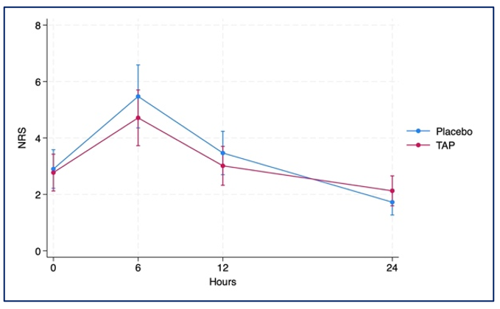
RISULTATI (1)
Non sono state osservate differenze statisticamente significative tra i due gruppi (LA-TB vs. placebo) per il risultato primario-NRS postoperatorio, con una mediana (IQR) NRS di 2 (4.75 - 0) vs. 2 (5.25 - 0) in PACU, 5.5 (7 – 3) vs. 6 (7 – 4) a 6 ore, 2 (6 – 0) vs. 3 (5.25 – 1.75) a 12 ore, 2 (3.75 – 0) vs. 1 (2 – 0) a 24 ore.
p > 0,05

Slide 12
RISULTATI (2)
Non sono state osservate differenze statisticamente significative nel periodo postoperatorio tra i due gruppi per quanto riguarda la somministrazione di Ketorolac al bisogno (LA-TB: 30 vs Placebo: 30, Range 0-90; p-value = 0,913) e di Morfina (LA-TB: 0 vs Placebo: 0, Range: 0-2; p-value = 1,0) nelle 24 ore post-intervento.
 | LA-TB (n=54) | Placebo (n=56) | p-value
KETOROLAC 24h (mg), mediana (Range) | 30 (30-60) | 30 (30-60) | 0.913
MORFINA 24h (mg), mediana (Range) | 0 (0-2) | 0 (0-2) | 1.000

Slide 13
RISULTATI (3)
Analizzando i risultati relativi alla presenza di PONV, è stata dimostrata una differenza significativa tra i due gruppi di studio al basale (LA-TB: 46% dei pazienti; Placebo: 25% dei pazienti, p-value: 0,019) e a 6 ore postoperatorie (LA-TAP: 69% dei pazienti, placebo: 41% dei pazienti, valore p-value: 0,003). Nessuna differenza statisticamente significativa è stata trovata tra i due gruppi a 12 ore e 24 ore dopo la procedura (12h: LA-TB 28% vs Placebo 25%; p-value: 0,74. A 24h: LA-TB 13% vs Placebo 14%, p-value: 0,83).
 |  | LA-TB (n=54) | Placebo (n=56) | p-value
NAUSEA e/o VOMITO, numero di casi (%) | Baseline (PACU) | 25 (46%) | 14 (25%) | 0.019
 | 6h | 37 (69%) | 23 (41%) | 0.003
 | 12h | 15 (28%) | 14 (25%) | 0.74
 | 24h | 7 (13%) | 8 (14%) | 0.83

Slide 14
RISULTATI (3)
Outcomes secondari (mobilizzazione, canalizzazione ai gas, degenza post-operatoria e complicanze post-operatorie): nessuna differenza statisticamente significativa.
LA-TB (n=54) | Placebo (n=56) | p-value
Time to WALKING (hours), median (IQR) | 4 (3-5) | 4 (4-5) | 0.503
Time to FLATUS (hours), median (IQR) | 12 (12-24) | 12 (12-24) | 0.615
LENGHT OF HOSPITAL STAY (HOURS), median (Range) | 48 (48-168) | 48 (48-72) | 0.159
SURGICAL COMPLICATIONS, n (%) | 3 (5.4) | 0 (0.0) | 0.041

Slide 15
… DUNQUE IL TAP-BLOCK LAPAROSCOPICO
NON FUNZIONA?

Slide 16
… DUNQUE IL TAP-BLOCK NON FUNZIONA?
LE DUE IPOTESI
IL TAP BLOCK LAPAROSCOPICO
non ha alcun impatto sull'analgesia
IL TAP-BLOCK con placebo ha la stessa efficacia del blocco eseguito con LA.
Limitazioni della guida laparoscopica nell'infiltrazione di AL precisamente nel piano tra l'obliquo interno e il piano dei m. trasversi dell’addome
Stress di parete minimo per valori pressori medio-bassi e tempi chirurgici brevi
Persistenza del dolore viscerale
La sola idrodissezione dei tessuti fasciali, indipendentemente dal liquido utilizzato (LA o soluzione salina), può alleviare il dolore andando a modificare le caratteristiche ultrastrutturali della fascia e allentando la tensione sulle terminazioni nervose.

Slide 17
LIMITI DELLO STUDIO
Mancanza di un terzo braccio di pazienti sottoposti ad intervento di LSG senza alcuna infiltrazione
Piccola dimensione del campione
Tecnica operatore-dipendente
Impossibilità di discriminare il dolore parietale dal dolore viscerale.

Slide 18
CONCLUSIONI
Lo studio non è riuscito a dimostrare che il TAP BLOCK LAPAROSCOPICO riduce il dolore post-operatorio nei pazienti sottoposti a sleeve gastrectomy.
Un ottimale gestione del dolore post-operatorio rappresenta ad oggi un item importante e una sfida nel paziente obeso sottoposto a chirurgia.
L'adesione del nostro protocollo di anestesia al programma ERABS, che si traduce in una riduzione dello stress perioperatorio ed in un approccio farmacologico multimodale al dolore, può spiegare l'assenza di differenze tra i due gruppi.
Studi futuri saranno essenziali per determinare il ruolo dell’infiltrazione del piano fasciale dei muscoli trasversi dell’addome sul dolore post-operatorio.

Slide 19
Grazie per l’attenzione!

